Slide 1
O CORPO NA EDUCAÇÃO

Slide 2
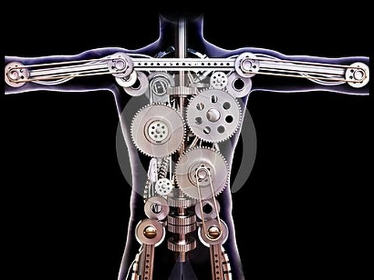
Importância do Corpo
O corpo se impõe como uma realidade concreta em sua espessura massiva, como uma forma viva que se move e se manifesta de um modo mais ou menos sensível. Nossas práticas e nossas técnicas implicam gestos, posturas e movimentos nas interações que estabelecemos com outros corpos, objetos e pessoas.

Slide 3
“O corpo é um centro de informações . É uma linguagem para nós mesmos , linguagem essa que não mente . Nosso corpo “fala” através de nossos gestos e movimentos .” - Weil , Pierre (1986)

Slide 4
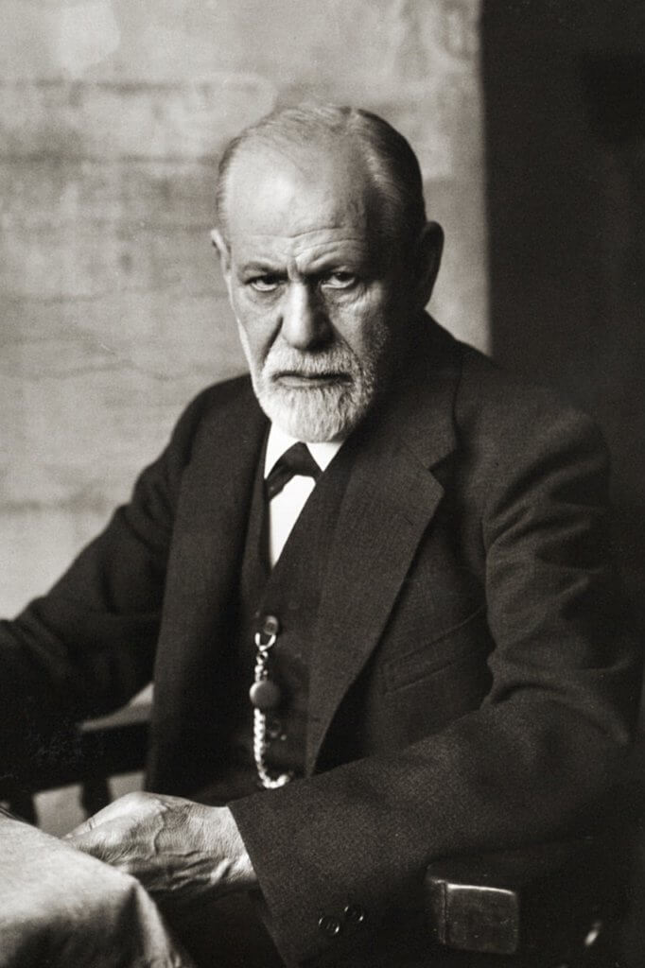
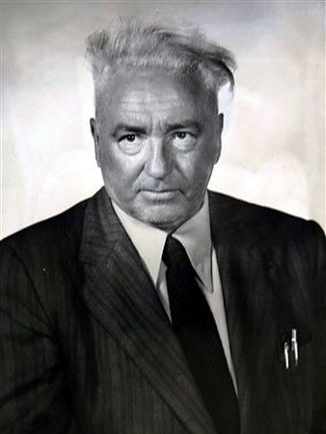
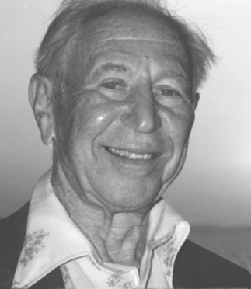
PENSADORES ABORDADOS
Sigmund
Freud
Wilhelm
Reich
Alexander
Lowen

Slide 5
Sigmund
Freud

Slide 6
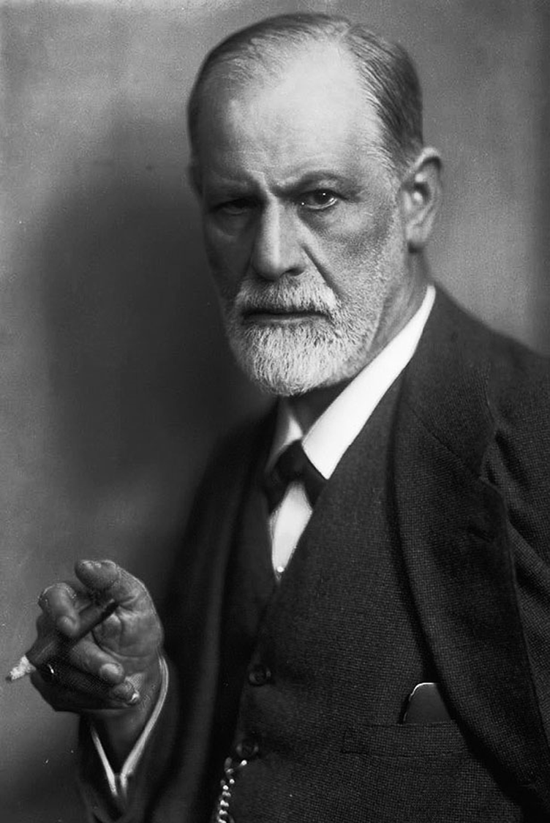
Biografia
Sigmund Schlomo Freud (1856-1939);
Nasceu em Freiberg, na Morávia, no dia 6 de maio;
Aos quatro anos de idade mudou-se para Viena;
Aos 17 anos, ingressou na Universidade de Viena em Medicina – Formou-se em 1881;

Slide 7
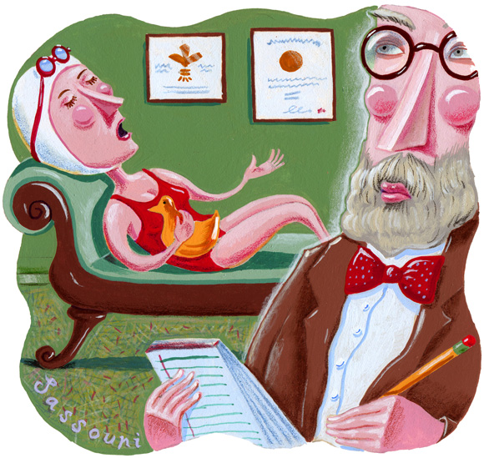
Biografia
Especializou-se em Psiquiatria;
Trabalhou algum tempo em um laboratório de Fisiologia e deu aulas de Neuropatologia;
Começo a clinicar em Paris;
Voltou para Viena e passou a utilizar o método catártico nas consultas;
Publicou 16 obras;
Morreu aos 83 anos de câncer no palato.

Slide 8
Desenvolvimento Psicossexual
Freud propôs a ideia de que o desenvolvimento sexual não começa na puberdade, mas sim na infância. O corpo da criança é tomado por pulsões parciais autoeróticas, que são pulsões sexuais fragmentadas e independentes entre si no que diz respeito à busca pela satisfação. A obtenção de prazer é encontrada no próprio corpo e não em um objeto externo.

Slide 9
Fases do Desenvolvimento culminam na vida sexual adulta
Fase Oral
Período: de 0 a 1 ano aproximadamente.
Características principais: a região do corpo que proporciona maior prazer à criança é a boca. É pela boca que a criança entra em contato com o mundo, é por esta razão que a criança pequena tende a levar tudo o que pega à boca. O principal objeto de desejo nesta fase é o seio da mãe, que além de a alimentar proporciona satisfação ao bebê.
Fase Anal
Período: 2 a 4 anos aproximadamente
Características: Neste período a criança passa a adquirir o controle dos esfíncteres a zona de maior satisfação é a região do ânus. Ambivalência (impulsos contraditórios) A criança descobre que pode controlar as fezes que sai de seu interior, oferecendo-o à mãe ora como um presente, ora como algo agressivo. É nesta etapa que a criança começa a ter noção de higiene. Fases de birras.

Slide 10
Fases do Desenvolvimento culminam na vida sexual adulta
Fase Fálica
Período: de 4 a 6 anos aproximadamente.
Características: o foco principal da libido é sobre os órgãos genitais. Nessa idade, as crianças também começam a descobrir as diferenças entre machos e fêmeas.
Complexo de Édipo
Fase de Latencia
Período: de 6 a 11 anos aproximadamente.
Características: este período tem por característica principal um deslocamento da libido da sexualidade para atividades socialmente aceitas, ou seja, a criança passa a gastar sua energia em atividades sociais e escolares.
Fase de Genital
Período: a partir de 11 anos.
Características: início com a adolescência, há uma retomada dos impulsos sexuais, o adolescente passa a buscar, em pessoas fora de seu grupo familiar, um objeto de amor. A adolescência é um período de mudanças no qual o jovem tem que elaborar a perda da identidade infantil e dos pais da infância para que pouco a pouco possa assumir uma identidade adulta.

Slide 11
Pulsão de Morte e Pulsão de Vida
Pulsão: qualquer pressão ou necessidade que nos dirige a um determinado fim. Toda pulsão possui uma fonte, uma finalidade, uma pressão e um objeto.

Slide 12
Residem em todos e estão sempre em conflito
Pulsão de Vida
Demanda interna que nos leva a buscar prazer, criar e realizar projetos.
Fonte: libido (energia de manutenção da vida).
Pulsão de Morte
Demanda que nos conduz à busca do isolamento, estagnação e atos de destruição e morte.

Slide 13
Wilhelm
Reich

Slide 14
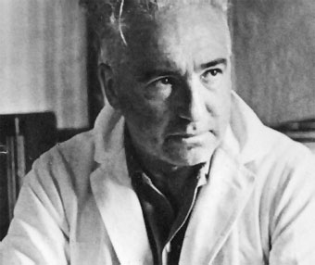
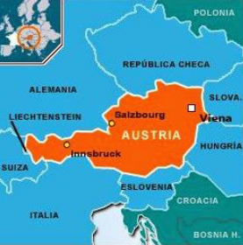
Biografia
Nasceu em Dubrozcynica, no antigo Império Austro-Húngaro (atual noroeste da Ucrânia).
Filho de fazendeiro e origem judaica.
Início da Primeira Guerra muda-se
para Viena → alistou-se no exército e
serviu a frente italiana.
1918: ingressa na Medical School.
1919: começa a se dedicar à psicanálise.
Aluno de Freud.
1897-1957

Slide 15
Obra
Trabalho “sobre a energia dos impulsos” na Revista de Sexologia.
Exposição sobre a energia orgânica → correlação com os conceitos estabelecidos por Freud (libido e energia psíquica e demonstrando sua relação com a sexualidade).
Interesse em compreender as origens sociais das doenças mentais e buscar métodos de prevenção das neuroses.
“Análise do Caráter” e “Psicologia das Massas do Fascismo”.
Dinâmica biopsíquica das emoções permitiu descoberta do fenômeno da “formação das couraças” → relação entre soma e psiquismo.
“A Descoberta do Orgon” → energia vital que estaria estagnada em alguma parte do corpo causando enfermidade local.

Slide 16
… chega-se no inconsciente através do corpo … o corpo fala!!!
O inconsciente entra como elemento constituidor não apenas do corpo simbólico, mas, também do corpo fisiológico.
Reich é considerado o precursor das abordagens corporais; psicoterapia orientada ao corpo.

Slide 17
Primeiras contribuições baseiam-se nos conceitos de couraça de caráter, que desenvolvem-se a partir da concepção psicanalítica da necessidade do ego de se defender contra forças instintuais.
Entenda-se por Caráter um conjunto de defesas desenvolvidas pelo ego para lidar com os conflitos internos e externos que sucedem desde a concepção até a puberdade, resultando em manifestações comportamentais e corporais (couraça caracterológica) que se cronificam bloqueando o fluxo vegetativo, libidinal e existencial.
Caráter dividido em Genital e Neurótico. O primeiro está no campo da constituição do sujeito pleno de desejo/satisfação (mais equilibrado e saudável, pois nele o ego e o superego encontram-se em harmonia), e o segundo funciona no campo da defesa egoica contra desejo/satisfação (é imaturo no aspecto psicoafetivo, pois a energia ficou estagnada em alguma etapa do desenvolvimento a partir de um trauma ou uma falta afetiva), utilizando-se da Couraça Caracterológica.
Sua obra “Análise do Caráter”, escrita em 1949, marca fortemente a constituição da chamada Psicologia Corporal → destaca as etapas do desenvolvimento emocional da criança, com base no desenvolvimento psicossexual freudiano (oral, anal, fálica, latente e genital)
.

Slide 18
A estrutura do caráter para Reich é resultado das relações do id e do ego com o mundo exterior. Se a pressão do id ou da sociedade torna-se muito forte, o ego se regidifica e forma uma blindagem para se proteger das forças que são dirigidas contra ele. Essa rigidez do ego é a base em que está fundada a blindagem do caráter.
CARÁTER
COURAÇA MUSCULAR
ENERGIA VITAL OU ORGÔNIO E A LIBIDO DE
FREUD
Tensões musculares crônicas servem para bloquear umas das três excitações biológicas: ansiedade, raiva ou excitação sexual.

Slide 19
VOLPI (2006)
.
“Se a criança passar por todas as etapas do desenvolvimento sem sofrer comprometimentos entre seus impulsos naturais e as frustrações impostas a ela por uma educação moralista e repressiva, será capaz de chegar ao que Reich (1995) denominou de caráter genital, auto regulado, sem bloqueios.
No entanto, se os impulsos dessa criança forem frustrados, reprimidos de forma severa, bloqueios se constituirão e como resultado, ocorrerá a fixação da energia na fase do desenvolvimento em que a criança se encontra, deixando por sua vez, registros que mais tarde serão incorporados ao caráter da criança, que passará a ser neurótico e não mais genital”.

Slide 20
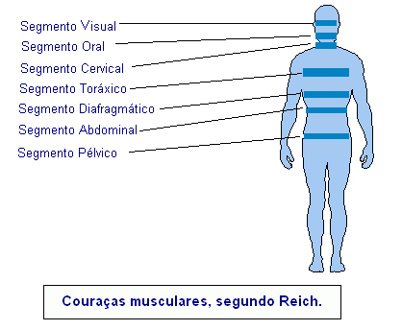
Crescimento → dissolução de nossa couraça → ser humano mais livre e acessível

Slide 22
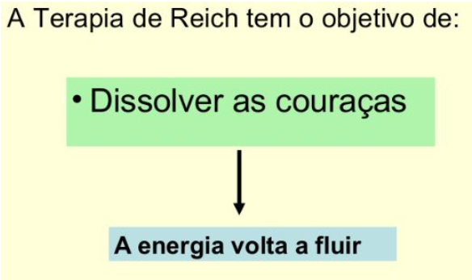
Existem três maneira principais que são empregadas para dissolver a couraça:
1. Aumentar a energia do corpo através da respiração profunda;
2. Acometer diretamente os
músculos cronicamente tensos (através de pressão e
compressão, etc) para afrouxá-los;
3. Manter a colaboração do
paciente passando abertamente com todas as resistências ou restrições
emocionais que surgirem.

Slide 23
A contribuição da teoria reichiana para o estudo da personalidade humana influenciou outros teóricos como Alexander Lowen.

Slide 24
Alexander
Lowen

Slide 25
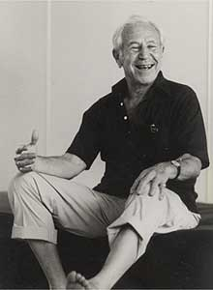
Biografia
Nasceu em 1910, em Nova York, filho de imigrantes russos judeus, que levaram uma vida carente de amor e diziam ter ficado casados pelos filhos, Lowen foi criado com sentimentos de humilhação e vergonha em torno da sexualidade;
Não tinha lembranças agradáveis de quando era bebê.
Na escola, era bom aluno e sempre tirava notas boas. Terminou o ensino médio aos 16 anos quando se matriculou na faculdade para estudar ciências;
Em 1930 tornou-se bacharel em economia, foi professor em escolas de ensino médio e obteve o título de bacharel em direito;
Sempre praticou esportes;

Slide 26
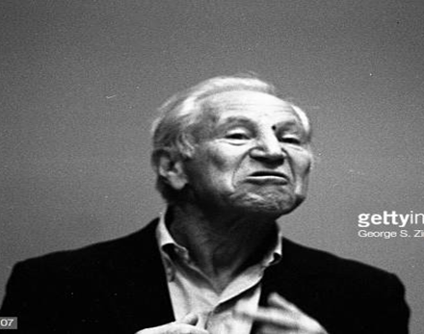
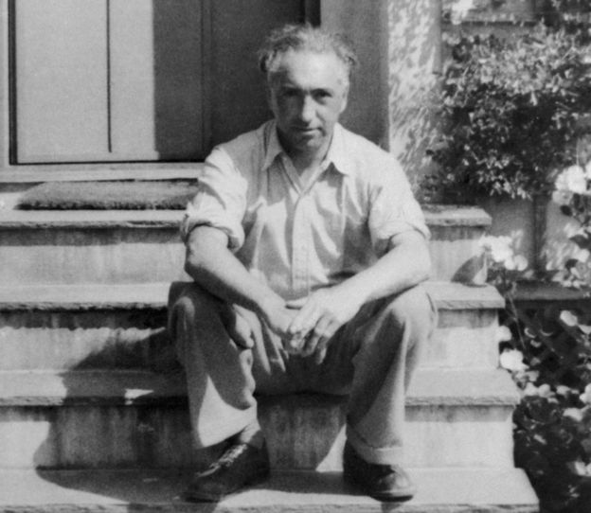
Biografia

Slide 27
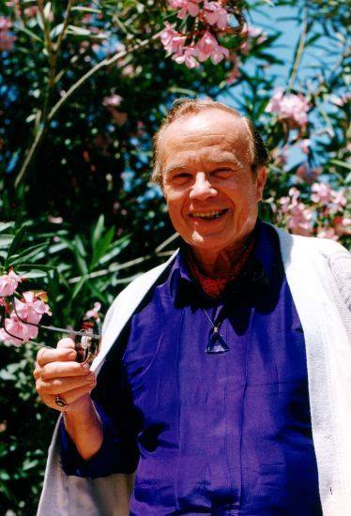
Biografia
Dr. John Pierrakos

Slide 28
Teoria Bioenergética
Publicou 13 livros;
Seu trabalho é apoiado em três pontos: a autoconsciência, a auto expressão e finalmente a integração de ambos através da auto possessão;
Conceitos fundamentais: o grounding e o surrender;
O primeiro quer dizer enraizamento, é a autossustentação que aponta para a necessidade de uma verdadeira troca energética entre o corpo humano e a terra que o sustenta.
O segundo conceito, surrender, significa uma profunda entrega a si mesmo, um profundo relaxamento dos processos defensivos arraigados no organismo e que mantendo a situação traumática impedem a vital pulsação do organismo. O caminho da doença à saúde passa de uma arcaica reação à real ação, da rendição à redenção.

Slide 29
Teoria Bioenergética
Outro conceito recente é o da graciosidade, e está relacionado para Lowen com a espiritualidade. Nos animais livres encontramos uma graça em seus movimentos, uma suavidade flexível que nos encanta como se um pêndulo de energia viva pulsasse dos olhos aos pés. Essa pulsação graciosa circulando provoca sensações, sentimentos e emoções, promovendo o profundo contato com o próprio organismo e com o meio que o cerca.

Slide 30
Muito Obrigada!

